Slide 1
서버와 통신하기
안드로이드에서 사용하는 통신방법
실제 개발에 사용되는 것
사용법
주이식

Slide 2
서버와 통신하기
서버와 통신하는법
HTTP
Socket
HTTP 통신?
-> URL 접속을 통해 데이터를 읽음
Socket 통신?
-> Socket에 데이터를 담아서 보내는 방식, IP와 PORT번호가 일치해야 통신 가능

Slide 3
서버와 통신하기
대부분의 HTTP 통신은 REST API를 사용함
API란?
-> API 는 다른 사람이 쓴 코드를 사용할 수 있는 라이브러리 + 설명서 + 설계도
REST란?
-> HTTP Method(POST, GET, PUT, DELETE)를 통해 데이터에 대해 CRUD Operation을 적용하는 것을 의미한다.
REST API란?
-> 서버에서 만든 API를 안드로이드에서 쓸 수 있도록 REST 규칙을 사용해서 데이터 통신을 할 수 있게 해주는 것
CRUD(Create, Read, Update, Delete)
Create – POST(생성)
Read – GET(조회)
Update – PUT(수정)
Delete – DELETE(삭제)

Slide 4
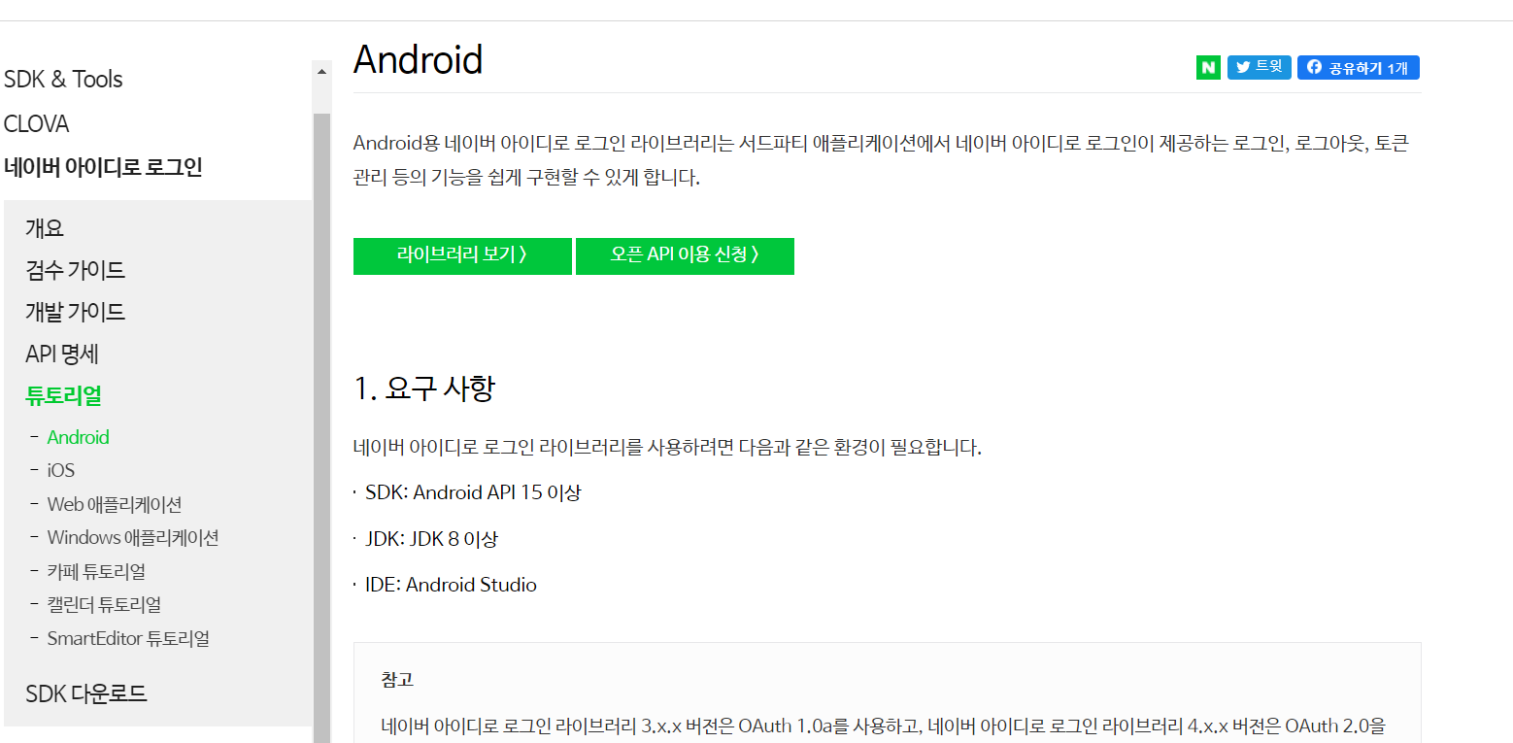
서버와 통신하기
API 문서에는 다음과 같은 가이드라인이 있음
-> 초보자도 가이드라인을 사용하면 쉽게 개발 가능
https://developers.naver.com/docs/login/android/

Slide 5
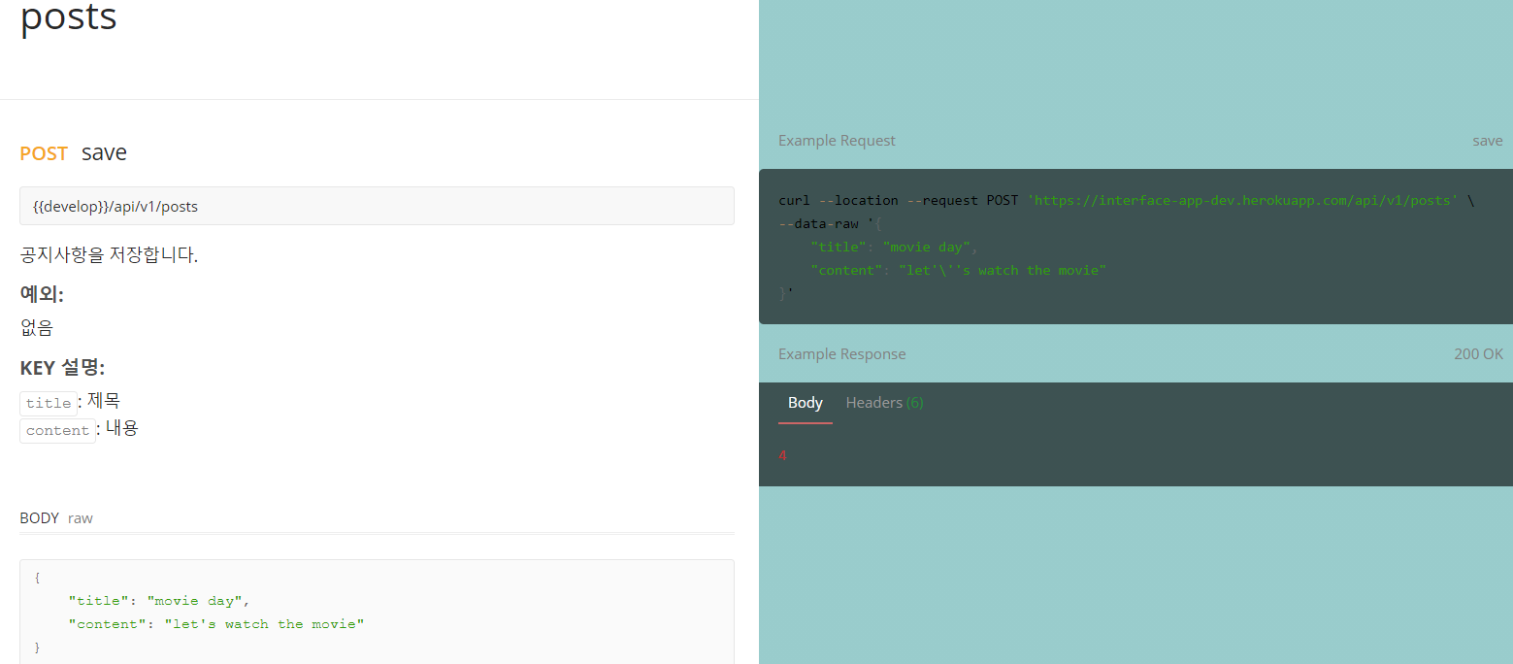
서버와 통신하기
내가 원하는 데이터를 받을 API가 제공되지 않는다면 ?
-> 직접 API를 만들면 된다.
실제 개발할때는 어떻게 통신?
-> 서버에서 제공하는 REST API 문서에 따라 만들면 통신이 된다!

Slide 6
서버와 통신하기
Retrofit
-> 복잡하게 해야했던 기존의 연결작업들을 편리하게 사용할 수 있게도와주는 라이브러리

Slide 7
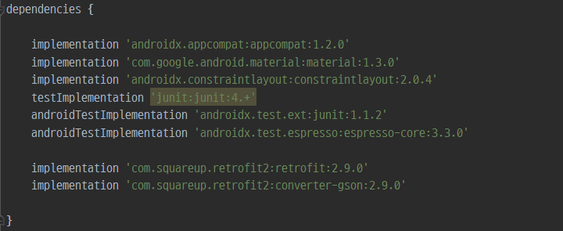
서버와 통신하기
사용법
build.gradle(Module:~)에 dependency 추가

Slide 8
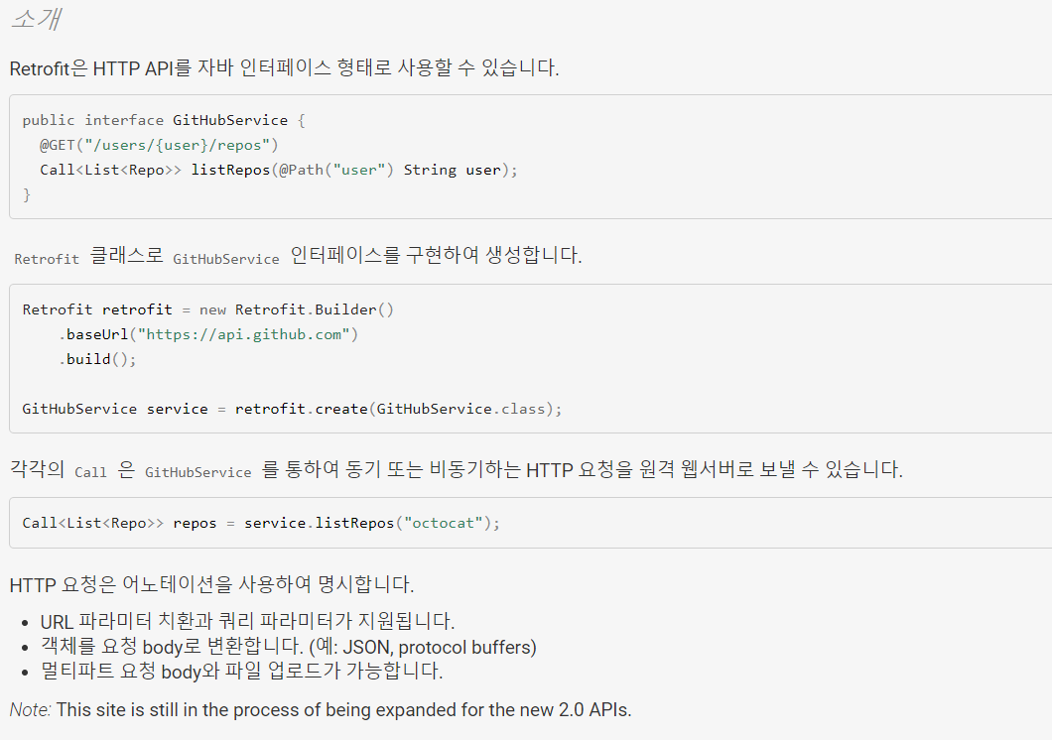
서버와 통신하기
사용법
2. API 문서에서 주어진대로 HTTP API를 인터페이스에 만듬
Retrofit 가이드: https://square.github.io/retrofit/
한글 번역본 : http://devflow.github.io/retrofit-kr/

Slide 9
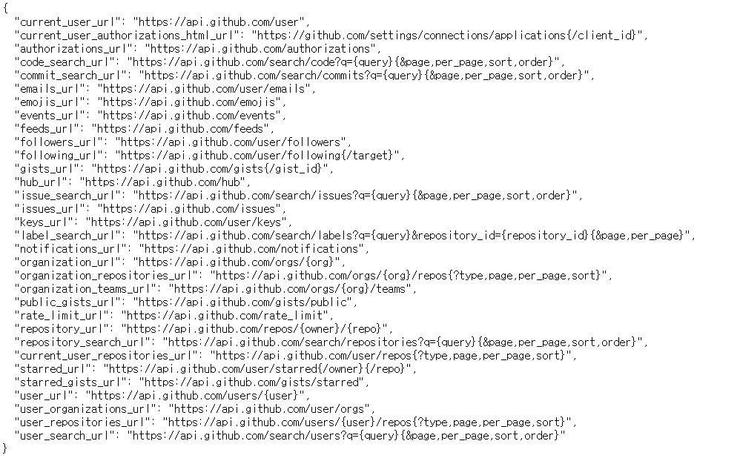
서버와 통신하기

Slide 10
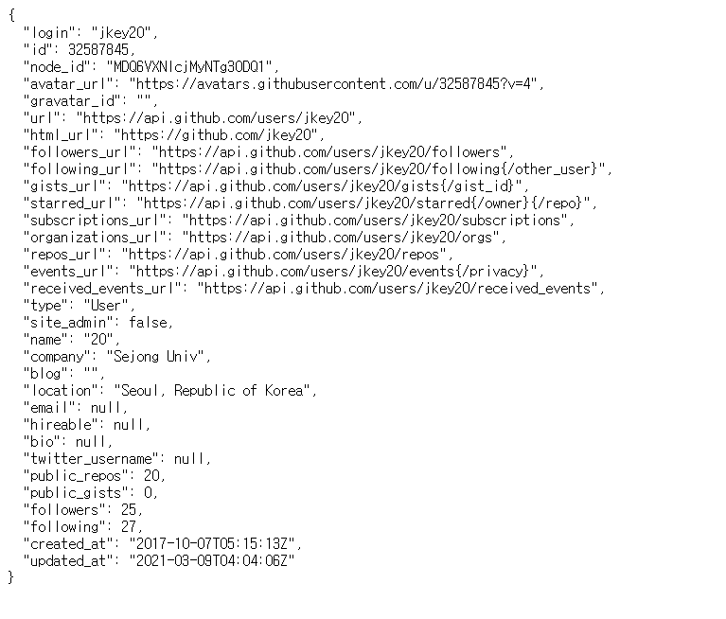
서버와 통신하기

Slide 11
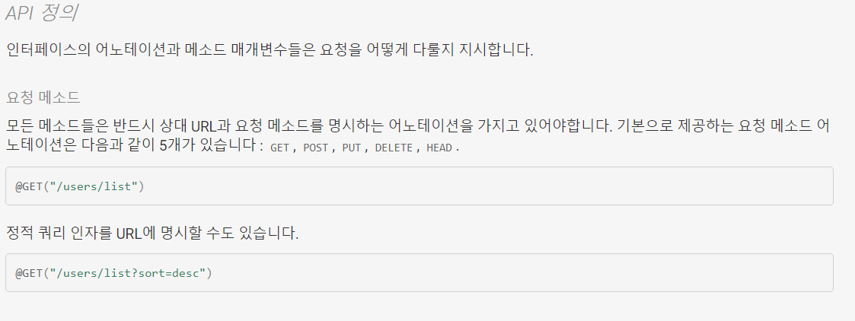
서버와 통신하기

Slide 12
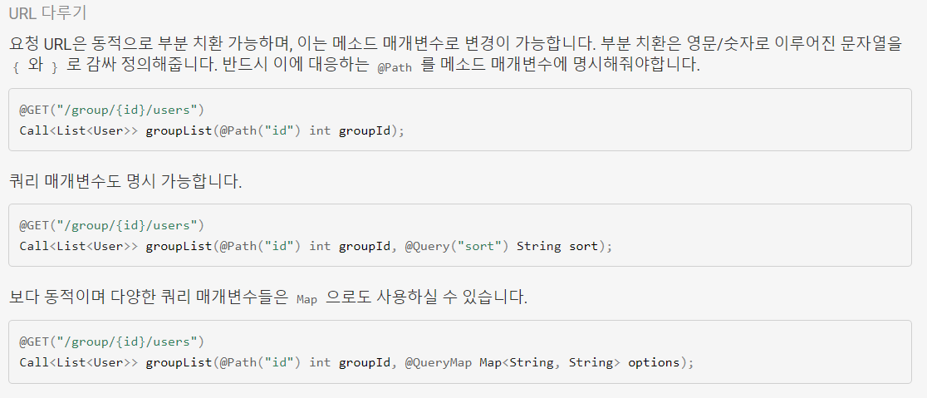
서버와 통신하기

Slide 13
서버와 통신하기
groupId: 1
sort: jkey20
URL 주소: /group/1/users=jkey20
@Query(“name”) String name, @Query(“star”) String star 이 추가된다면?
name:주이식
star:20
-> /group/1/user=jkey20&name=주이식&star=20
Query 사용시 순서에 상관없이 데이터가 조회됨

Slide 14
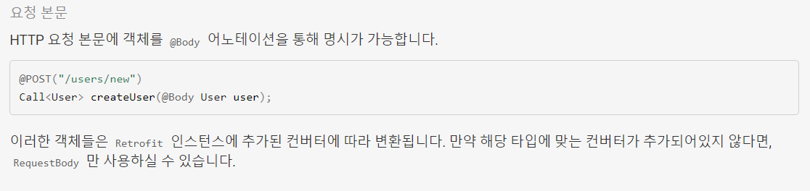
서버와 통신하기

Slide 15
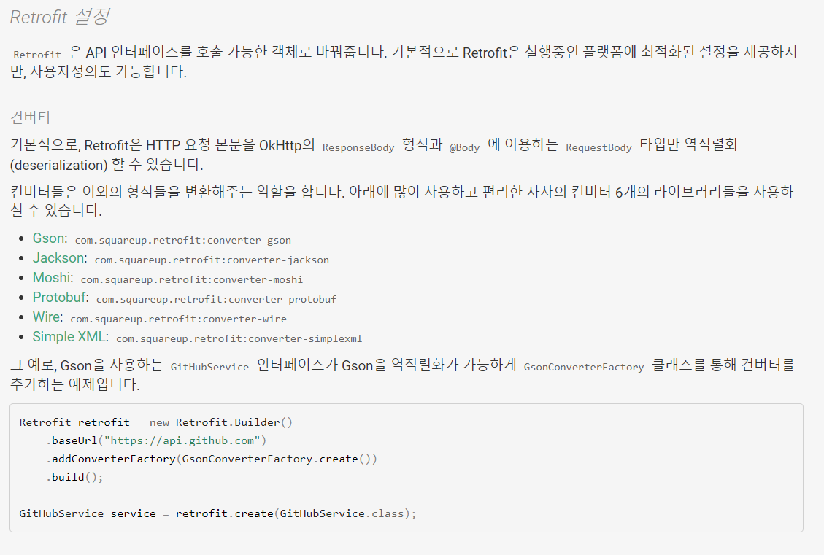
서버와 통신하기

Slide 16
안드로이드에서 서버와 통신하기
build.gradle(Module:~)에 dependency 추가

Slide 17
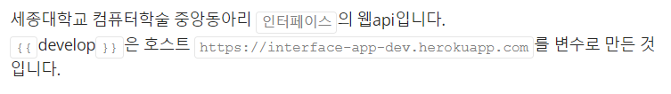
안드로이드에서 서버와 통신하기
2. 서버 api 문서

Slide 18
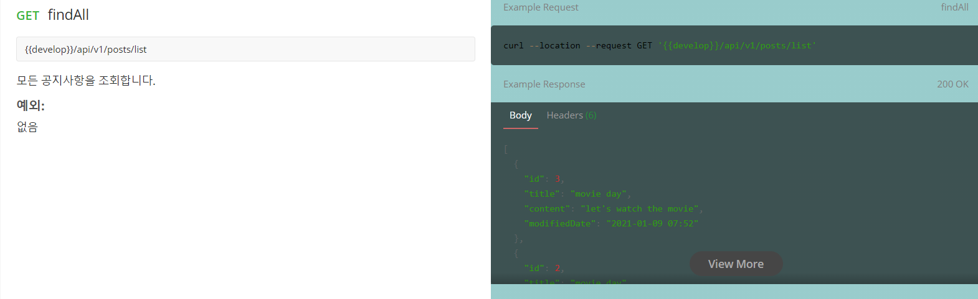
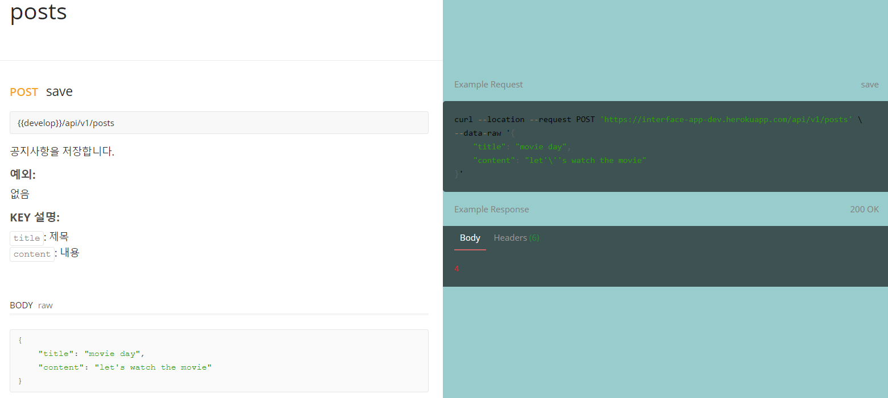
안드로이드에서 서버와 통신하기
2. 서버 api 문서

Slide 19
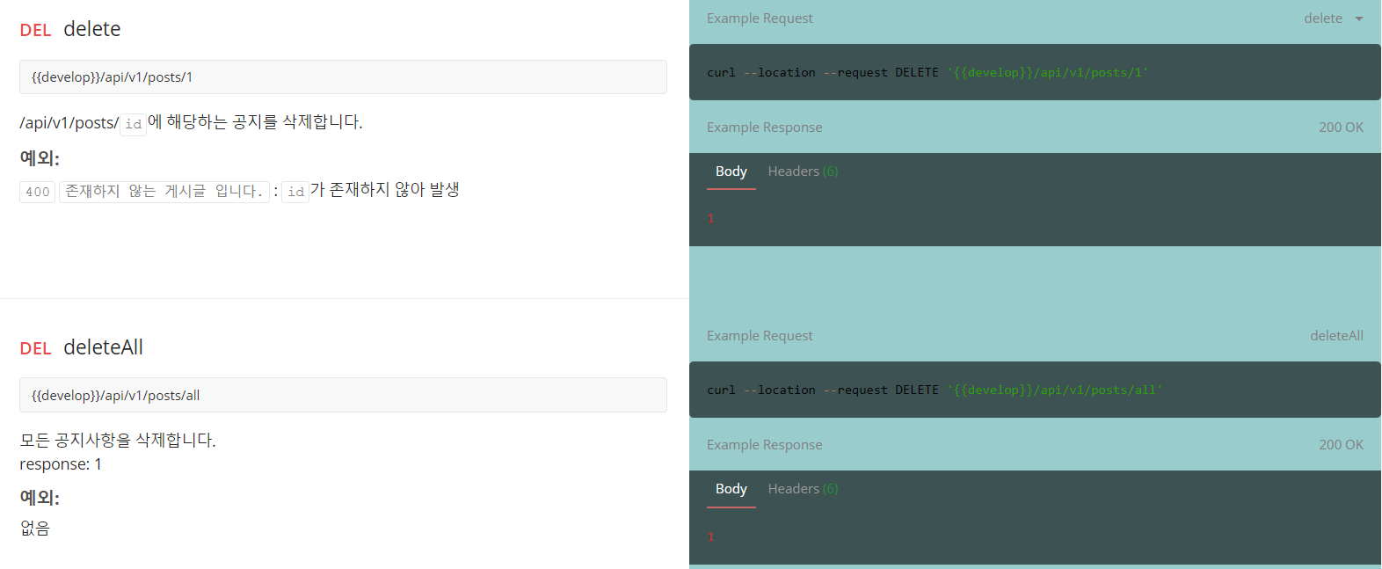
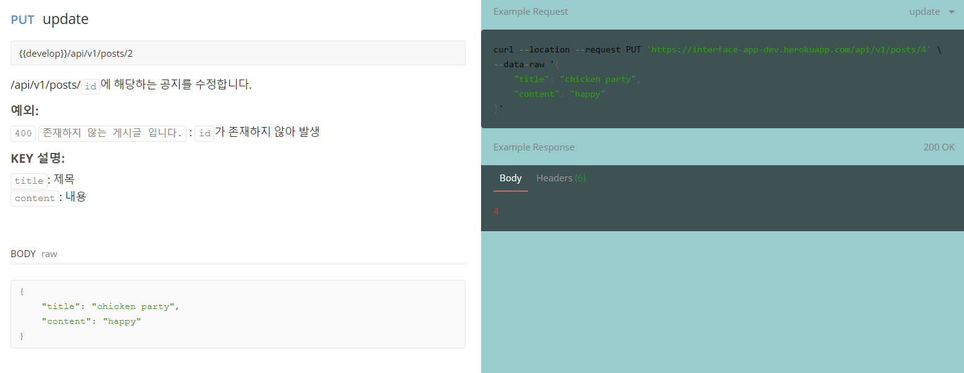
안드로이드에서 서버와 통신하기
2. 서버 api 문서

Slide 20
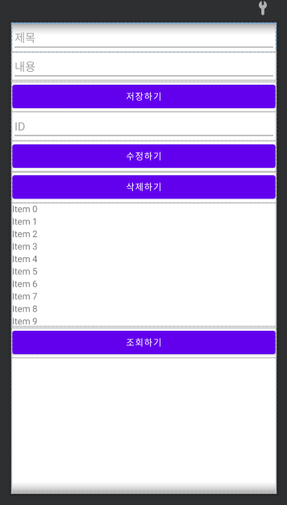
안드로이드에서 서버와 통신하기
3. xml

Slide 21
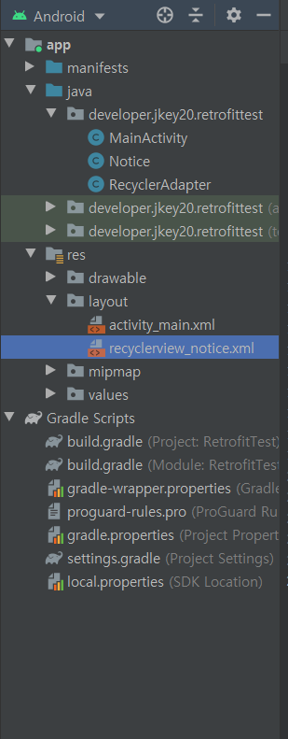
안드로이드에서 서버와 통신하기
4. 조회기능 만들기

Slide 22
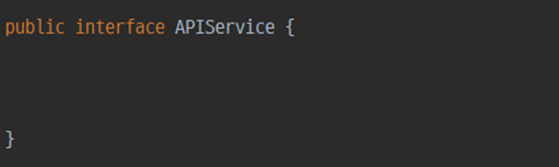
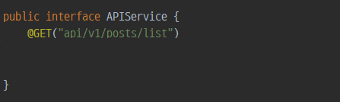
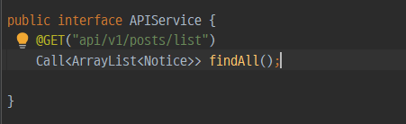
안드로이드에서 서버와 통신하기
4. 조회기능 만들기

Slide 23
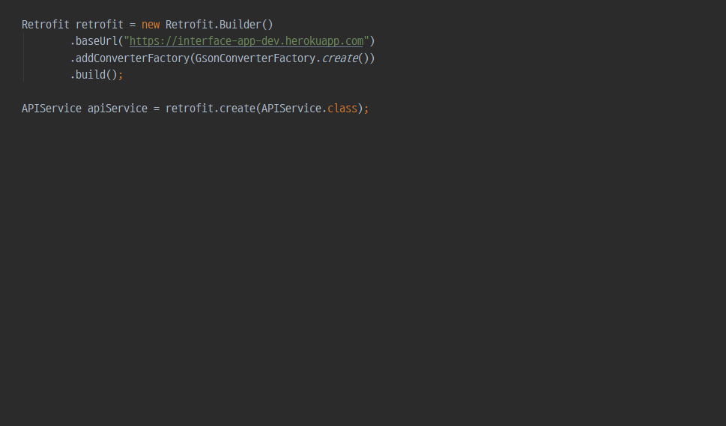
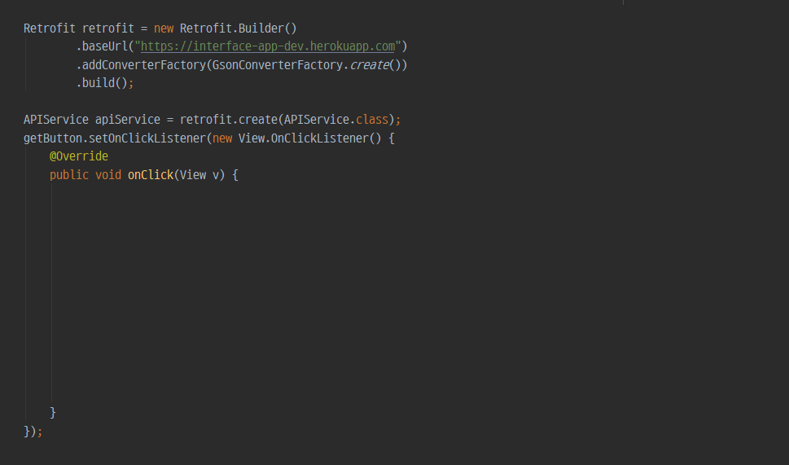
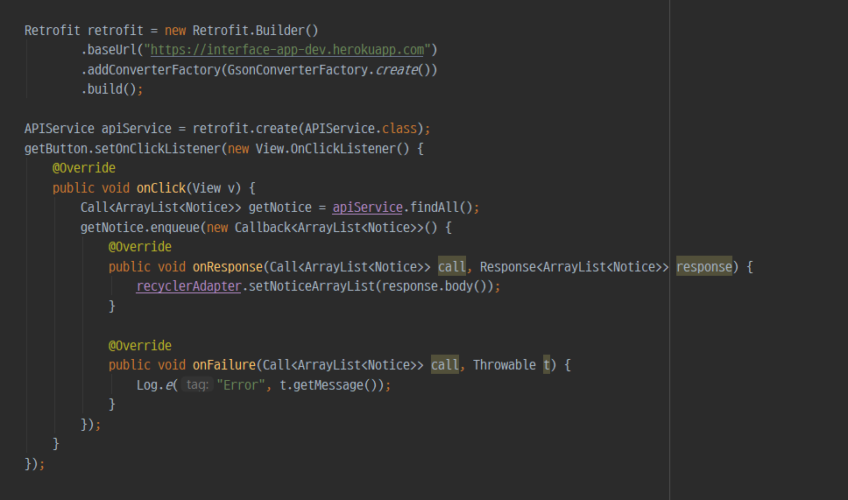
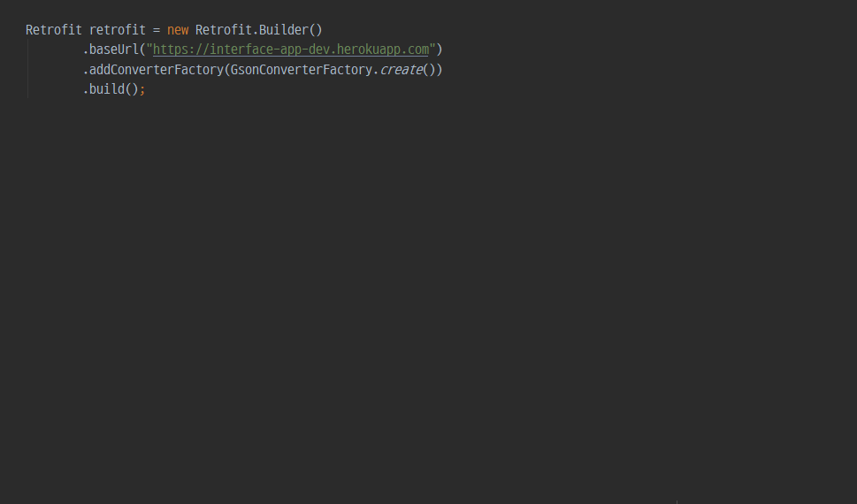
안드로이드에서 서버와 통신하기
4. 조회기능 만들기

Slide 24
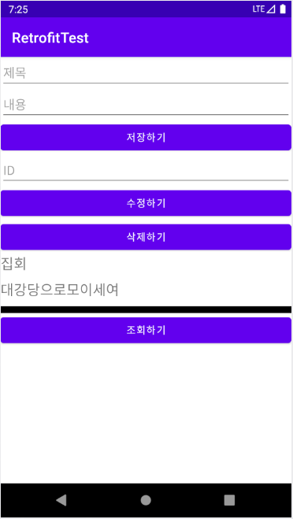
안드로이드에서 서버와 통신하기
4. 조회기능 만들기

